Slide 1
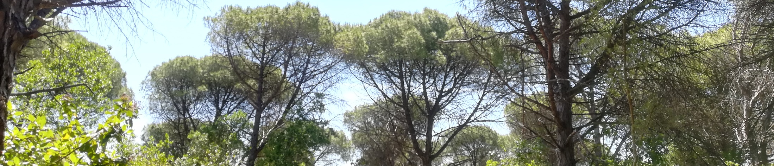
Inventário Florestal
Variáveis da árvore e do povoamento
Margarida Tomé e Susana Barreiro
Instituto Superior de Agronomia
Universidade de Lisboa

Slide 2
O método de Bitterlich
O método de Bitterlich baseia-se na ideia de exprimir a quantidade adimensional área basal por hectare com recurso a outra grandeza adimensional
Do que depende a área basal de um povoamento?
  do número de árvores que “cabem” numa certa área
  da dimensão destas árvores
  se as árvores fossem todas do mesmo tamanho, bastava medir uma e contar as restantes
A noção de ângulo de visão ou ângulo crítico, ou seja, do ângulo que circunscreve uma secção ao nível do d quando esta é visada de um ponto colocado a uma certa distância, é a base do método de Bitterlich

Slide 3
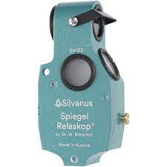
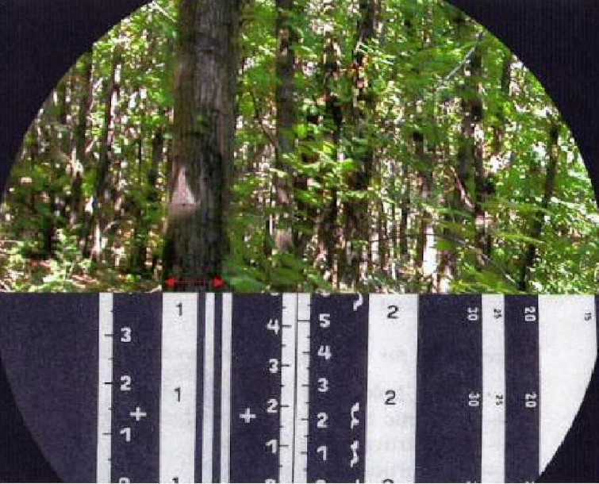
O relascópio de espelhos de Bitterlich

Slide 4
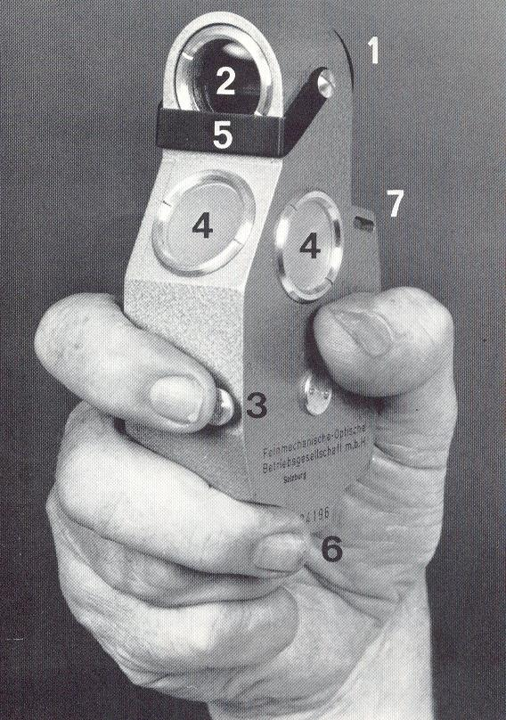
O método de Bitterlich - relascópio de espelhos
O aparelho é composto por várias componentes:
O relascópio propriamente dito
1 - Ocular
2 - Objetiva
3 - Botão libertador/fixador do tambor das escalas (assemelha-se a um parafuso e situa-se na frente do aparelho)
4 - Janelas de iluminação das escalas (são três)
5 – Pala metálica (serve para facilitar as miradas permitindo regular a intensidade luminosa)
6 – Rosca de fixação a um suporte
7 – Orifício para a correia do suporte toráxico.

Slide 5
O método de Bitterlich - relascópio de espelhos
O aparelho permite as seguintes medições:
  a medição de alturas totais ou parciais de árvores, comportando-se como um hipsómetro;
  a realização de medições conjugadas de diâmetros e alturas a qualquer nível do tronco;
  a obtenção de estimativas da área basal por hectare de um povoamento;
  a obtenção de estimativas da altura média do povoamento (através do procedimento de Hirata e da estimativas do número de árvores por hectare);
  A concretização do método da altura formal para a cubagem da árvore individual e/ou dos povoamentos;
  de declives

Slide 6
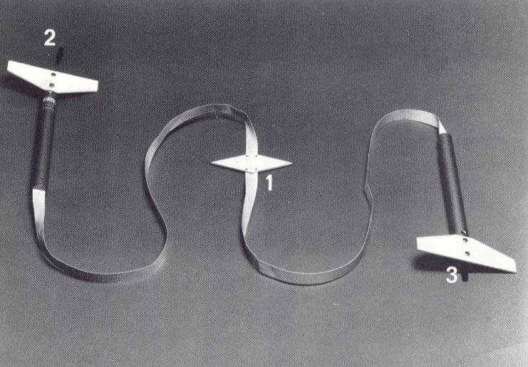
O método de Bitterlich - relascópio de espelhos
O aparelho é composto por várias componentes:
A mira
A mira tem 2 m, e tem ambas as extremidades e o centro assinalados.
Prende-se verticalmente no tronco da árvore à qual se pretende determinar a distância horizontal.
Para a maioria das funcionalidades que o aparelho tem, o aparelho exige que o operador se coloque a distâncias fixas de 15, 20, 25 ou 30 m da árvore a medir (distância aproximada da estimativa da altura da árvore).

Slide 7
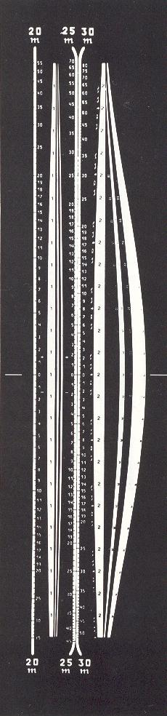
O método de Bitterlich - relascópio de espelhos
O aparelho é composto por várias componentes:
O tambor das escalas
Quando se prime o botão, o tambor fica livre permitindo observar as bandas e as escalas em toda a sua extensão.
O perfil das escalas não é uniforme. Pretende-se deste modo corrigir automaticamente o efeito devido à eventual inclinação do terreno, através da variação das larguras das bandas.
A maior largura das bandas verifica-se para o plano de pontaria horizontal onde se situa o zero.
Para pontarias inclinadas os perfis das bandas introduzem automaticamente a correção do declive imposta pelo aumento da distância à árvore.

Slide 8
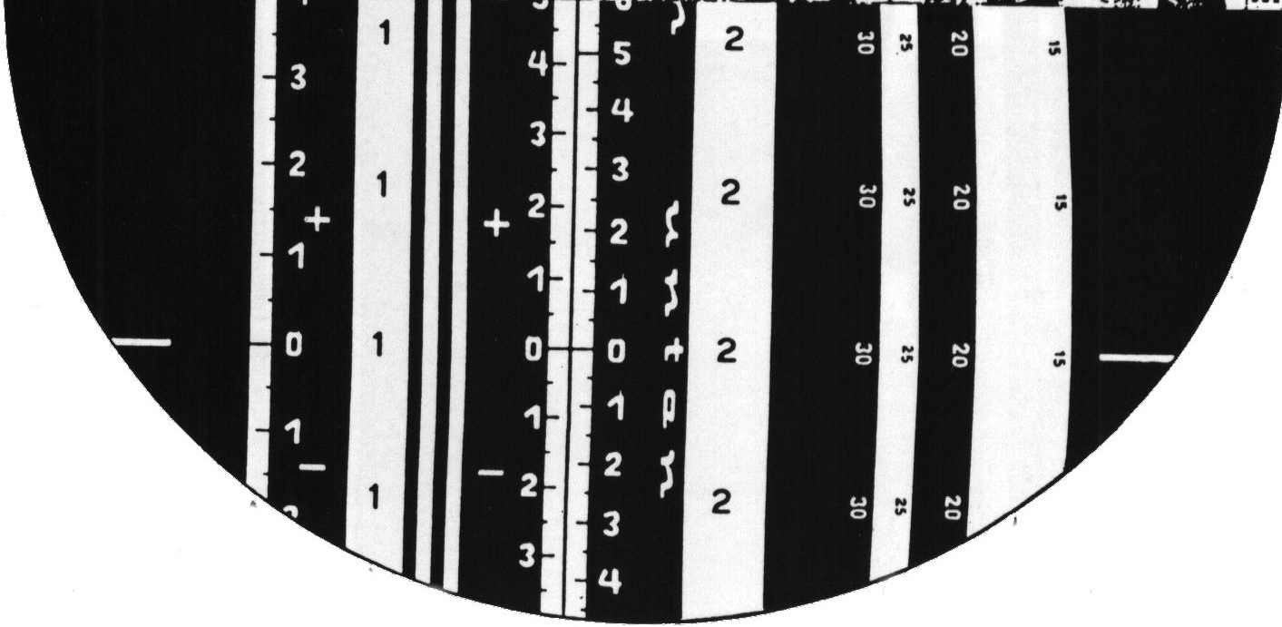
O método de Bitterlich - relascópio de espelhos
O aparelho é composto por várias componentes:
O tambor das escalas
vista aproximada
As escalas apresentam-se como pequenas faixas verticais brancas sobre fundo negro devidamente graduadas e podem dividir-se em 3 grupos:
Escalas de distâncias – medição das distâncias
Escalas de numeração – medição de diâmetros
Escalas hipsométricas - medição de alturas a distâncias fixas e altura formal

Slide 9
O método de Bitterlich - relascópio de espelhos
Escalas de distâncias – medição das distâncias
Escalas hipsométricas - medição de alturas a distâncias fixas
Escalas de numeração – medição de diâmetros
Escalas de distâncias – medição das distâncias
Escalas hipsométricas - medição de alturas a distâncias fixas
Escalas de numeração – medição de diâmetros
O aparelho é composto por várias componentes:
Medição de diâmetros
Medição de alturas
Medição de distâncias

Slide 10
O método de Bitterlich - relascópio de espelhos
O aparelho é composto por várias componentes:
Escala das distâncias
(vista aproximada do tambor das escalas)
São 4 e encontram-se assinaladas com os números 15, 20, 25 e 30
Devem ser utilizadas rodando o aparelho 90º

Slide 11
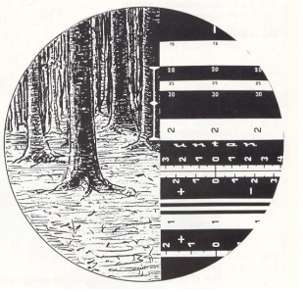
O método de Bitterlich - relascópio de espelhos
O aparelho é composto por várias componentes:
Escala das distâncias
(vista aproximada do tambor das escalas)
São 4 e encontram-se assinaladas com os números 15, 20, 25 e 30
Devem ser utilizadas rodando o aparelho 90º
¹⁵
¹⁵
²⁰
²⁰
²⁵
²⁵
²⁵
³⁰
³⁰
³⁰
Assumindo que a árvore tem ~20 metros:
O operador deve fazer coincidir:
o inicio da mira na árvore com o inicio da escala dos 20
o fim da mira na árvore com a linha acima da palavra “unten”

Slide 12
O método de Bitterlich - relascópio de espelhos
O aparelho é composto por várias componentes:
Escala das alturas
(vista aproximada do tambor das escalas)
São as escalas onde se fazem as leituras das alturas das árvores.
São 3:
  20 metros
  25 metros
  30 metros (a utilizar para distâncias de 15 m e 30 m, sendo que no primeiro caso as leituras se dividem por 2)
20 metros
25 e 30 metros

Slide 13
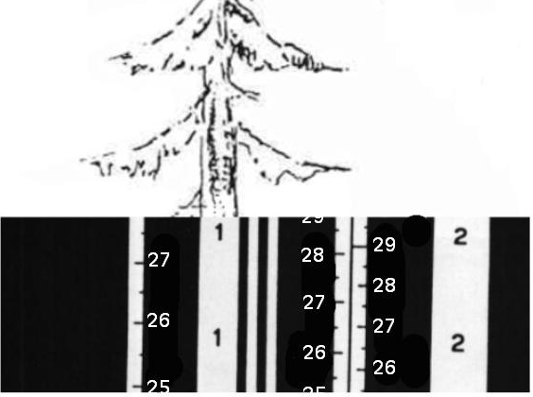
O método de Bitterlich - relascópio de espelhos
O aparelho é composto por várias componentes:
Escala das alturas
(vista aproximada do tambor das escalas)
Leituras são feitas no limite superior da escala (28.75~29)
São as escalas onde se fazem as leituras das alturas das árvores.
São 3:
  20 metros
  25 metros
  30 metros (a utilizar para distâncias de 15 m e 30 m, sendo que no primeiro caso as leituras se dividem por 2)
20 metros
25 e 30 metros

Slide 14
O método de Bitterlich - relascópio de espelhos
O aparelho é composto por várias componentes:
Escala dos diâmetros
(vista aproximada do tambor das escalas)
Selecionar uma combinação de bandas com a qual se deverá comparar a largura do tronco de cada árvore:
  1 banda estreita (1e)
  …
  Banda 1 (1L)
  Banda 1 + 1 banda estreita (1L+1e)
  Banda 1 + 2 bandas estreitas (1L+2e)
  Banda 1 + 3 bandas estreitas (1L+3e)
  Banda 1 + 4 bandas estreitas (1L+4e)
  …
  Banda 2 (2L)
  1L=4e

Slide 15
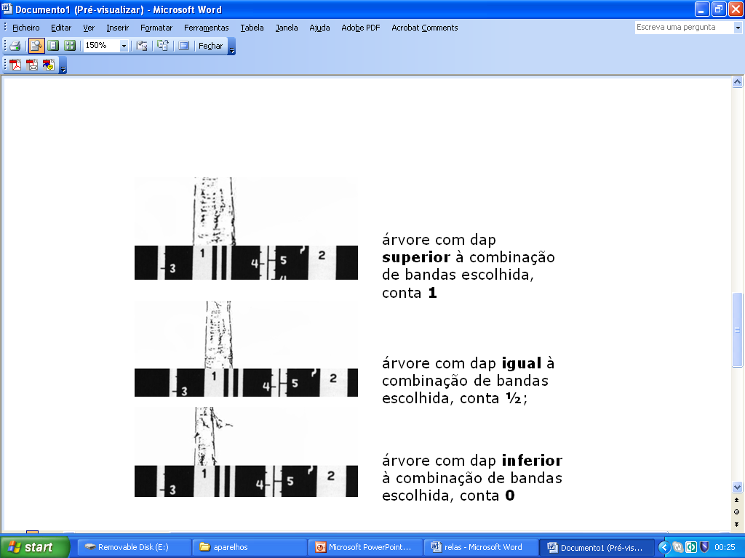
O método de Bitterlich - relascópio de espelhos
O aparelho é composto por várias componentes:
Escala dos diâmetros
(vista aproximada do tambor das escalas)
Selecionar uma combinação de bandas com a qual se deverá comparar a largura do tronco de cada árvore:
Fazendo o inicio do tronco coincidir com o inicio da combinação de bandas e avaliando se a árvore apresenta uma largura maior, igual o menor que esta.
1L+2e
(árvore mais grossa que a combinação)

Slide 16
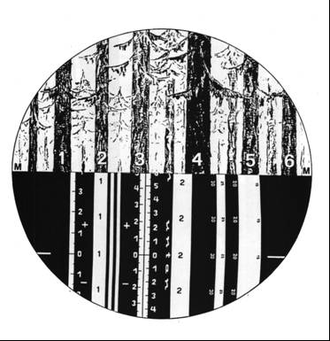
O método de Bitterlich - relascópio de espelhos
Princípio de funcionamento:
:
A
l
d
i
r
R
i
(A) O diâmetro da árvore é aparentemente superior à largura da barra
Largura da banda projetada na árvore

Slide 17
O método de Bitterlich - relascópio de espelhos
Princípio de funcionamento:
:
A
B
l
d
i
r
R
i
O diâmetro da árvore é aparentemente superior à largura da barra
O diâmetro da árvore é aparentemente igual à largura da barra
Largura da banda projetada na árvore

Slide 18
O método de Bitterlich - relascópio de espelhos
Princípio de funcionamento:
A
B
C
l
d
i
r
R
i
O diâmetro da árvore é aparentemente superior à largura da barra
O diâmetro da árvore é aparentemente igual à largura da barra
O diâmetro da árvore é aparentemente inferior à largura da barra
Largura da banda projetada na árvore

Slide 19
O método de Bitterlich - relascópio de espelhos
A posição B da figura corresponde à chamada distância radial limite para a árvore i (R_{i}), a qual se pode calcular do seguinte modo:
As posições A, B e C podem definir-se com base na distância radial limite (R_{i}) e na distância do operador à árvore (dist):
A: dist < R_{i} → árvore é contada (vale 1)
B: dist = R_{i} → árvore na posição limite (vale 1/2)
C: dist > R_{i} → árvore não é contada (vale 0)

Slide 20
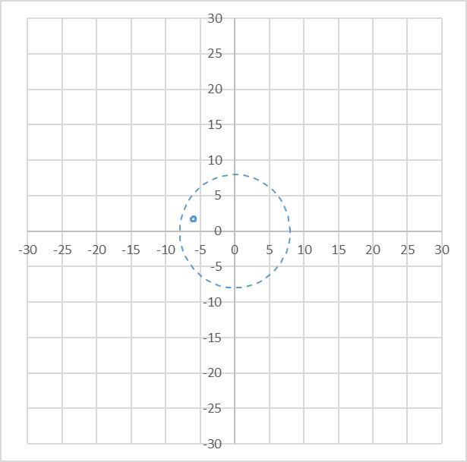
O método de Bitterlich - relascópio de espelhos
No método de Bitterlich considera-se que a cada árvore (que vale 1) corresponde uma parcela com um raio igual à correspondente distância radial limite
A área basal da parcela correspondente à árvore i será:
A área seccional da árvore i
está para
a área da parcela ficticia com raio = à distância radial limite R_{i}
Assim como a área basal da parcela de Bitterlich por hectare está para 10 000 m²

Slide 21
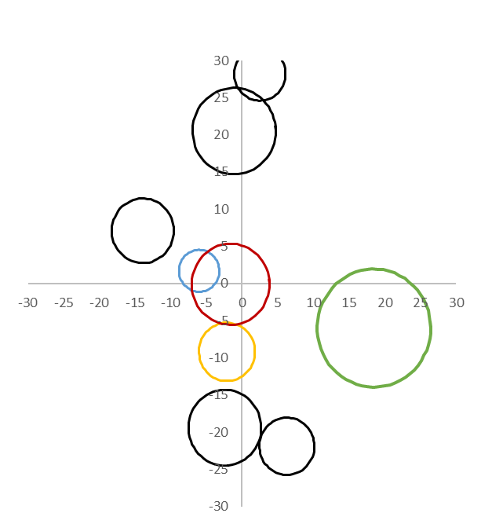
O método de Bitterlich - relascópio de espelhos
No método de Bitterlich considera-se que a cada árvore (que vale 1) corresponde uma parcela com um raio igual à correspondente distância radial limite
A área basal da parcela correspondente à árvore i será:
Os circulos a cheio representam cada árvore

Slide 22
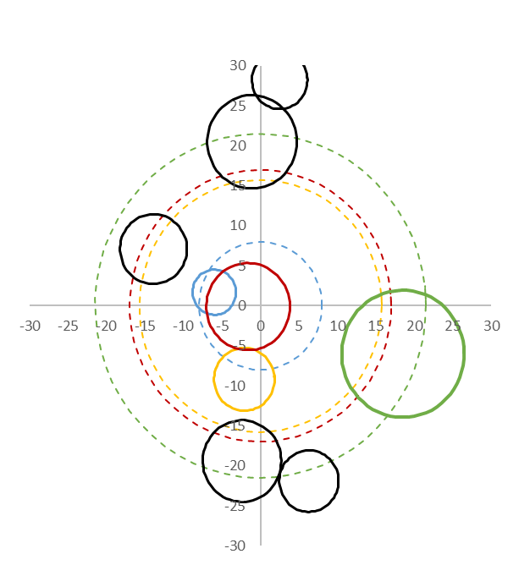
O método de Bitterlich - relascópio de espelhos
No método de Bitterlich considera-se que a cada árvore (que vale 1) corresponde uma parcela com um raio igual à correspondente distância radial limite
A área basal da parcela correspondente à árvore i será:
Os circulos a cheio representam cada árvore
Os circulos a tracejado representam a parcela associada a cada árvore contada

Slide 23
O método de Bitterlich - relascópio de espelhos
K designa-se por fator de área basal e o seu valor depende da largura da banda de referência (l)
Se, a partir de um determinado ponto, contarmos n árvores, então a área basal do povoamento na vizinhança desse ponto é dada por:

Slide 24
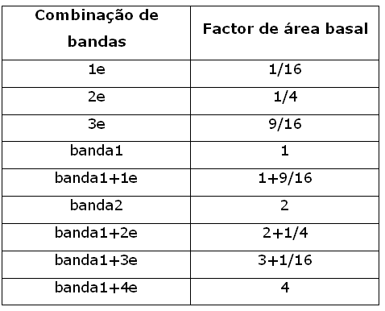
O método de Bitterlich - relascópio de espelhos
Selecionar uma combinação de bandas:
K_{B}

Slide 25
O relascópio de espelhos de Bitterlich
Estimativa da área basal do povoamento

Slide 26
Procedimento para estimar a área basal do povoamento
Selecionar um ponto de partida
Fazer um giro de 360º, comparar a largura do tronco de cada árvore com a largura da combinação de bandas previamente escolhida, contando as árvores que obedecem à condição
  d > l então a árvore vale 1
  d = l então a árvore vale ½
  Em medições de elevada precisão deverá medir-se a distância às árvores limite e decidir se a árvore é ou não contada
    se dist < Ri, a árvore é contada
d é o diâmetro da árvore
l é a largura da combinação de bandas escolhida

Slide 27
Procedimento para estimar a área basal do povoamento
Suponha que escolheu a combinação de bandas 1L+2e, então

Slide 28
Procedimento para estimar a área basal do povoamento
Uma combinação de bandas corresponde a um ângulo de visão ou ângulo crítico
No exemplo as árvores a:
  Branco – conta 1
  Cinza – árvores limite
  Preto – não contadas
  A contagem dá 3→ G= 3 * K_{B}
1/2
K_{B}
1
1
1/2

Slide 29
Procedimento para estimar a área basal do povoamento
Algumas regras a ter em conta:
  O número de árvores “contadas” num determinado giro deve estar entre 10 e 15
  Se se obtiver um número muito diferente destes valores, terá de se escolher uma nova combinação de bandas e repetir o processo
    Poucas árvores significa que se optou por uma combinação de bandas larga demais, resultando numa amostragem deficiente
    Muitas árvores significa que se optou por uma combinação de bandas estreita demais
Durante o mesmo giro, a combinação de bandas não pode ser alterada

Slide 30
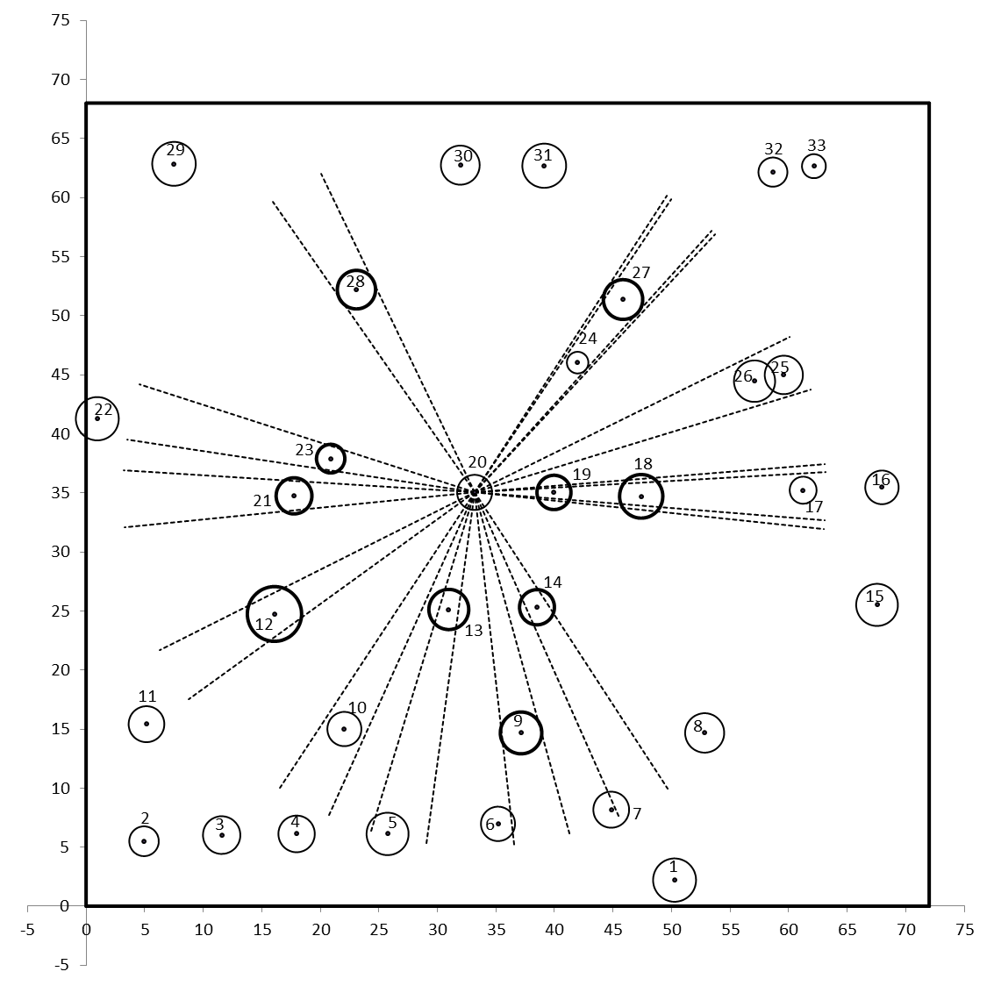
Procedimento para estimar a área basal do povoamento
Exemplo de uma parcela em que se procedeu a um giro de 360º:
  8 árvores mais largas que a combinação de bandas considerada (valem 1)
  3 árvores exatamente iguais à largura da combinação de bandas considerada (valem 1/2)
  as árvores sem cor valem zero
  N_contadas = 8 + 3 * 1/2 = 9.5 ≈ 10 árvores

Slide 31
Procedimento para estimar a área basal do povoamento
A área basal do povoamento é obtida multiplicando o nº de árvores pelo fator de área basal (G = n K)
Supondo que realizou o giro com a combinação de bandas 1L+1e (k=1+9/16) e que contou 21 árvores com d superior à largura da combinação de bandas escolhida e 3 com largura igual, virá
Logo: G = 22.5 * (1+9/16) = 35.2 m² ha⁻¹
N. arvores | Banda 1L+1e
> 1L+1e | IIII | IIII | IIII | IIII | I
=1L+1e | III
N total | 21+3/2=22.5

Slide 32
O relascópio de espelhos de Bitterlich
Estimativa da altura formal de uma árvore

Slide 33
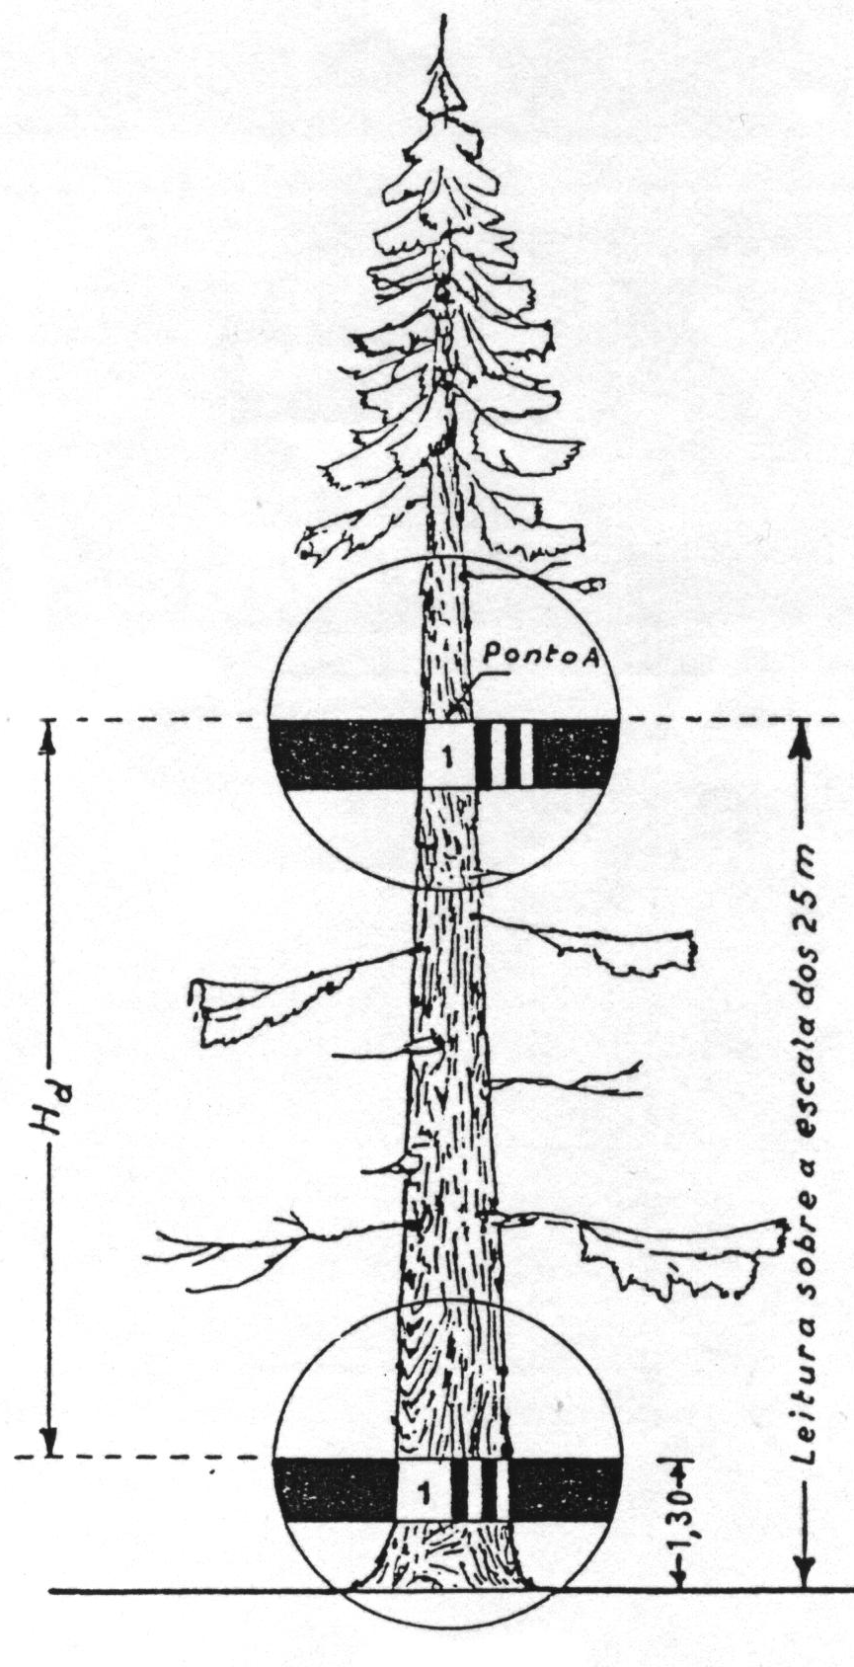
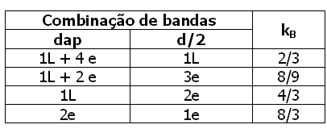
Procedimento para estimar a altura formal média
Princípios do método da altura formal:
O operador deve escolher uma destas quatro combinações de bandas para proceder à leitura da altura ao nível do d.
Depois deverá registar o valor da altura correspondente ao local do fuste cujo diâmetro iguale metade da largura da combinação de bandas escolhida.
Este método NÃO EXIGE que o operador se coloque a uma distância predeterminada da árvore a medir, contudo EXIGE que as leituras sejam sempre feitas na escala dos 25 m.

Slide 34
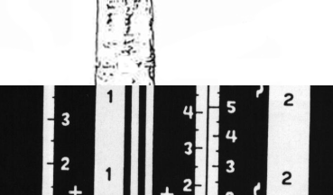
Procedimento para estimar a altura formal média
Princípios do método da altura formal:
1 - A partir de um qualquer ponto prima o botão das escalas para soltar o tambor e faça uma mirada para o nível do d
2 - Afaste-se ou aproxime-se da árvore de modo a fazer coincidir a largura do tronco à altura de 1.30 m com a largura de uma das 4 combinações de bandas do quadro anterior
Neste exemplo a combinação de bandas escolhida para a comparação do diâmetro à altura do peito foi a primeira: 1L+4e.

Slide 35
Procedimento para estimar a altura formal média
Princípios do método da altura formal:
3 - Prima o botão libertador do tambor e, faça pontaria ao longo do fuste até que metade da largura da combinação de bandas escolhida anteriormente coincida com o diâmetro do tronco
4 - Leia na escala dos 25 m o valor da leitura da altura que correspondente a metade da leitura do diâmetro (Ld/2)
Neste exemplo a combinação de bandas escolhida para comparar o diâmetro à altura do peito foi 1L+4e, portanto, metade desta largura será 1L ou 4e. O valor é Ld/2 = 29

Slide 36
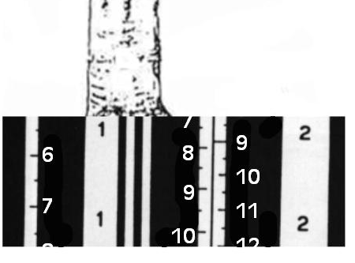
Procedimento para estimar a altura formal média
Princípios do método da altura formal:
5 - Faça uma mirada para a base da árvore (Lbase) pressionando o botão libertador do tambor das escalas e registe o valor da leitura na escala dos 25 m
6 – Neste exemplo tendo obtido as seguintes leituras:
Ld/2 = +29 Lbase = -7 1L+4e -> K_{B}=2/3
d = 30 cm (medido com a suta; m)
hf = 2/3 0.30 ( 29 - (-7)) = 14.4 m
(hf = k_{B} * d ( Ld/2 – Lbase ))
Neste exemplo o valor da leitura ao nível da base é Lbase = -7

Slide 37
Procedimento para estimar a altura formal média
A altura formal média pode ser obtida por medição de algumas árvores, geralmente as 3 mais próximas do ponto de giro iro (hf = k_{B} * d ( Ld/2 – Lbase ))
O volume pode ser obtido pelo método das árvores modelo de Hartig (ou da altura formal média):
V= G * hf_{media}
  onde hf_{media} é a altura formal média
Suponhamos que a hf_{media} = 14.4 m e G = 35.2 m² ha^{-1,} , então
V = 35.2 m²ha⁻¹ * 14.4 m = 506.25 m³ha⁻¹

Slide 38
O relascópio de espelhos de Bitterlich
Avaliação do número de árvores por hectare

Slide 39
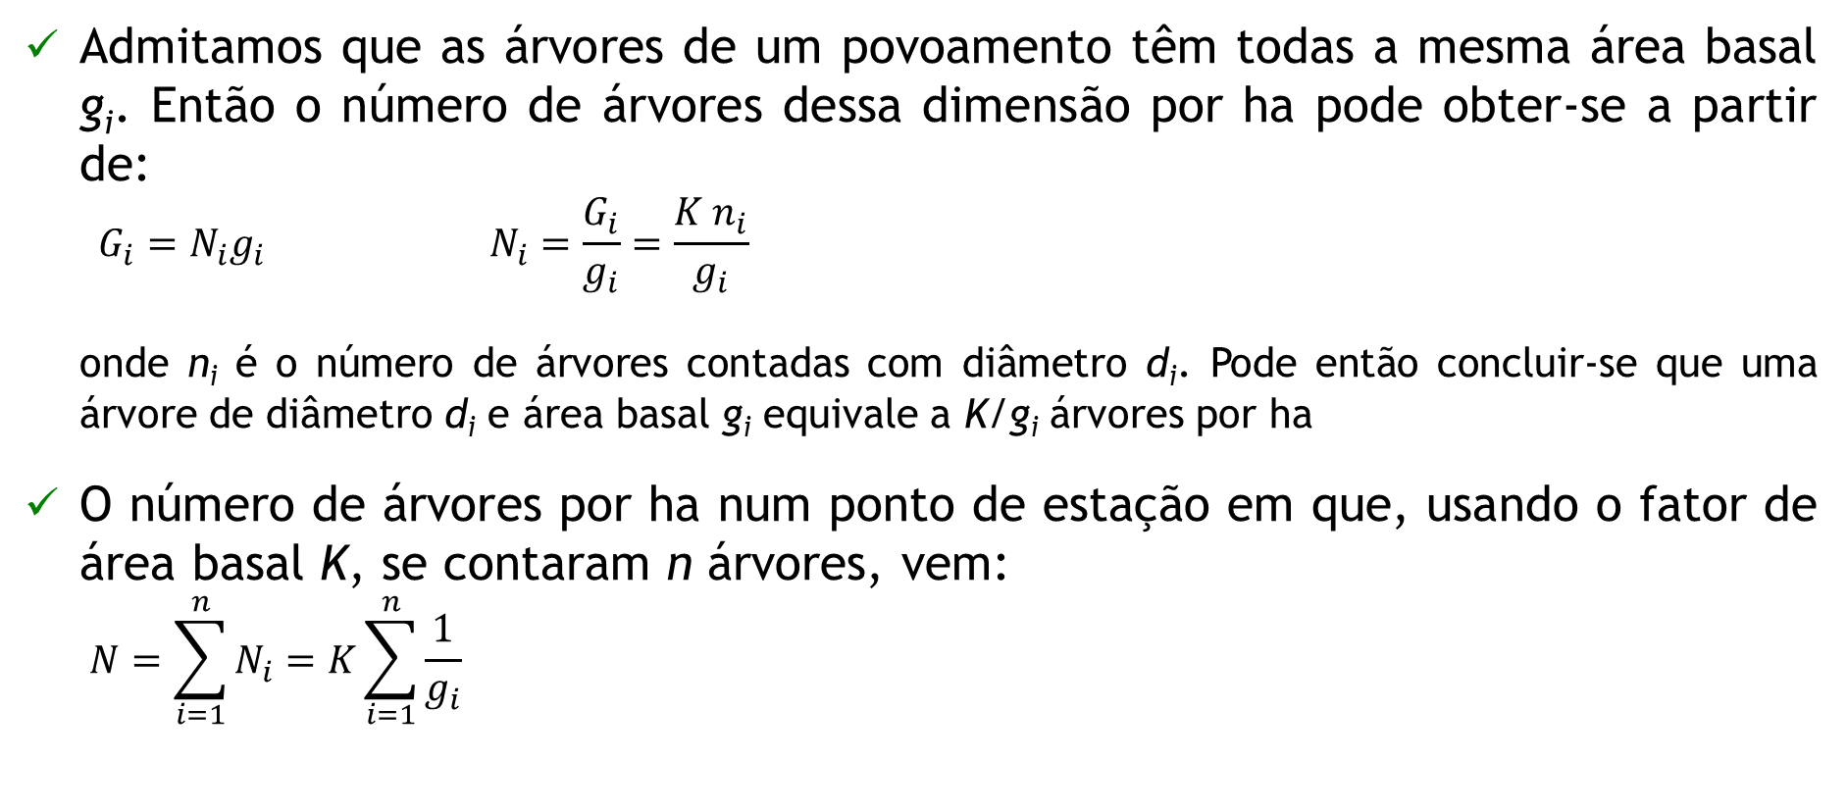
Avaliação de N ha⁻¹
Admitamos que as árvores de um povoamento têm todas a mesma área basal g_{i}. Então o número de árvores dessa dimensão por ha pode obter-se a partir de:
  $$G_{i}=N_{i}g_{i} N_{i}=\frac{G_{i}}{g_{i}}=\frac{K n_{i}}{g_{i}}$$
onde n_{i} é o número de árvores contadas com diâmetro d_{i}. Pode então concluir-se que uma árvore de diâmetro d_{i} e área basal g_{i} equivale a K/g_{i} árvores por ha
O número de árvores por ha num ponto de estação em que, usando o fator de área basal K, se contaram n árvores, vem:
  $$N=\sum_{i=1}^{n}{N_{i}=K\sum_{i=1}^{n}{\frac{1}{g_{i}}}}$$

Slide 40
O relascópio de espelhos de Bitterlich
Generalizando para qualquer variável por hectare

Slide 41
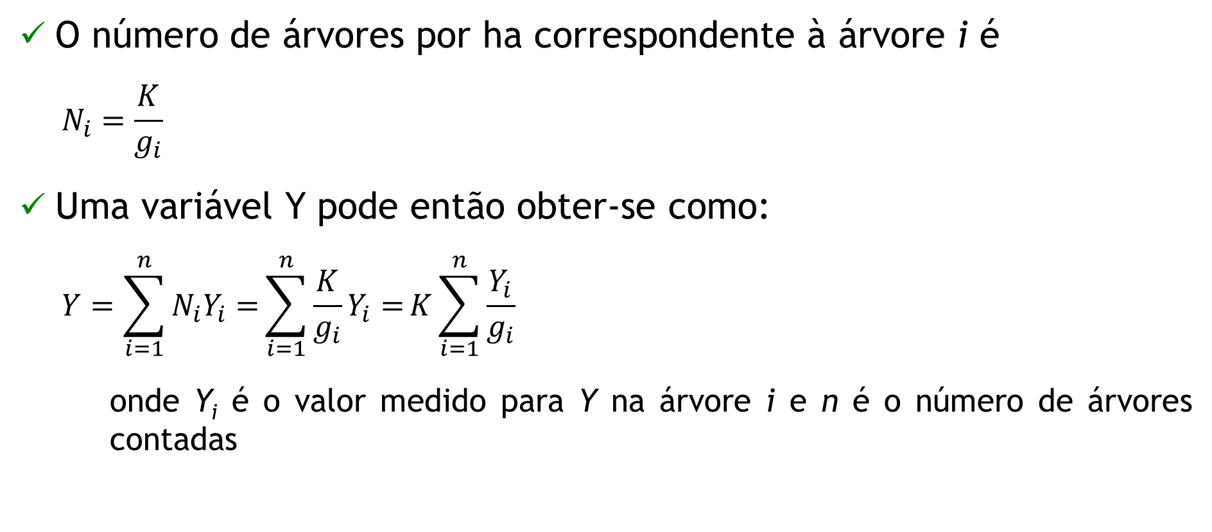
Avaliação de qualquer variável por ha
O número de árvores por ha correspondente à árvore i é
  $$N_{i}=\frac{K}{g_{i}}$$
Uma variável Y pode então obter-se como:
  $$Y=\sum_{i=1}^{n}{N_{i}Y_{i}=}\sum_{i=1}^{n}{\frac{K}{g_{i}}Y_{i}=}K\sum_{i=1}^{n}{\frac{Y_{i}}{g_{i}}}$$
  onde Y_{i} é o valor medido para Y na árvore i e n é o número de árvores contadas

Slide 42
O relascópio de espelhos de Bitterlich
Amostragem pontual versus amostragem por parcelas

Slide 43
Parcelas versus pontos de Bitterlich
Vantagens da amostragem pontual
  A amostragem pontual dá melhores estimativas para a área basal por ha, bem como para as variáveis que estão fortemente correlacionadas com a área basal, como é o caso do volume por ha (visto as árvores serem selecionadas proporcionalmente à sua área basal)
  Na amostragem pontual, não é necessário medir os diâmetros para se obter a área basal, basta uma simples contagem, embora a avaliação de outras variáveis do povoamento (inclusive a densidade) exija a medição dos diâmetros
  Basta uma só pessoa para fazer visitas rápidas de reconhecimento

Slide 44
Parcelas versus pontos de Bitterlich
Vantagens da amostragem por parcelas
  É mais adequada para a avaliação do número de árvores por ha ou para a distribuição de diâmetros
  Em inventário florestal contínuo a amostragem por parcelas é preferível, uma vez que na amostragem pontual as árvores amostradas em duas medições sucessivas não são as mesmas; na segunda medição há um maior número de árvores amostradas em consequência do seu crescimento em diâmetro
  Na amostragem pontual os requisitos intelectuais são maiores do que na amostragem por parcelas, exigindo treino intenso, e equipas mais qualificadas

Slide 45
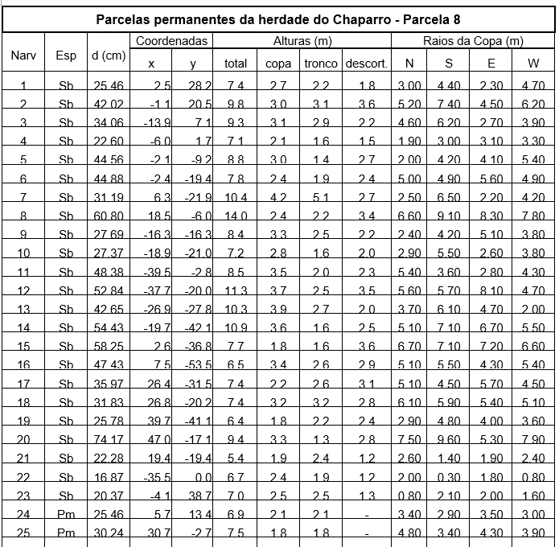
Exercicios Práticos:
    3.2.7 Avaliação de variáveis dendrométricas do povoamento com parcelas de raio fixo, com parcelas com um número fixo de árvores, com parcelas concêntricas e pelo método de Bitterlich
Considere as parcelas da Figura 12, com 40 m de raio, instaladas num povoamento de sobreiro em que aparecem alguns pinheiros mansos.
  e) contadas pelo método de Bitterlich com fatores de área basal k_{B}=1, 2, 4, 0.25 e 0.5
  aA
  A
  r

Slide 46
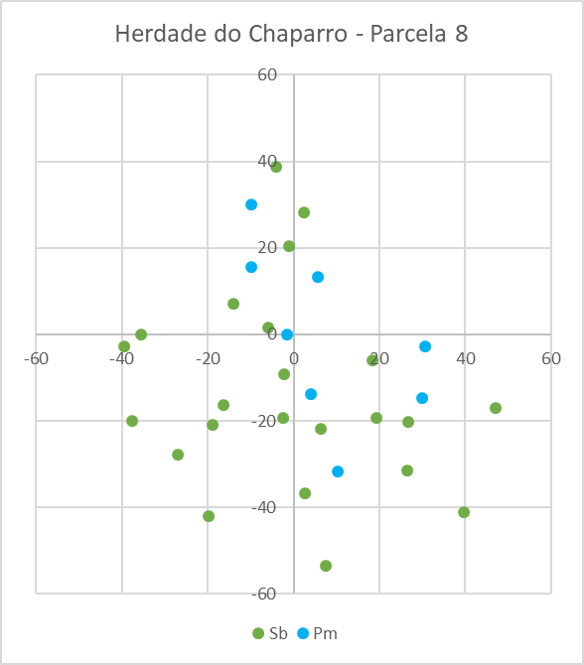
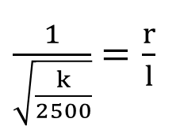
Exercicios Práticos:
di metros
dist < R_{i} → árvore é contada (conta 1)
dist = R_{i} → árvore na posição limite (conta 1/2)
dist > R_{i} → árvore não é contada (não conta)
1º Para cada valor de K_{B} calcular R_{i} de cada árvore (raio da parcela fictícia em torno de cada árvore)
2º Comparar o R_{i} de cada árvore com a distância a que cada árvore está do centro da parcela (ponto central do giro). Se a distância for inferior a arvore está “dento da parcela fictícia” contando 1
3º Calcular quantas árvores são contadas para cada K_{B}
4º Calcular a área basal por hectare

